Slide 1

Forêts aléatoires
Ayman Chafni

Slide 2
Plan
La sagesse de la foule
Les arbres de décision
Concept
Code
Démonstration
Références
Techniques

Slide 3

La sagesse de la foule
Introduction
erreur du groupe = erreur individuelle moyenne - diversité des prédictions

Slide 4
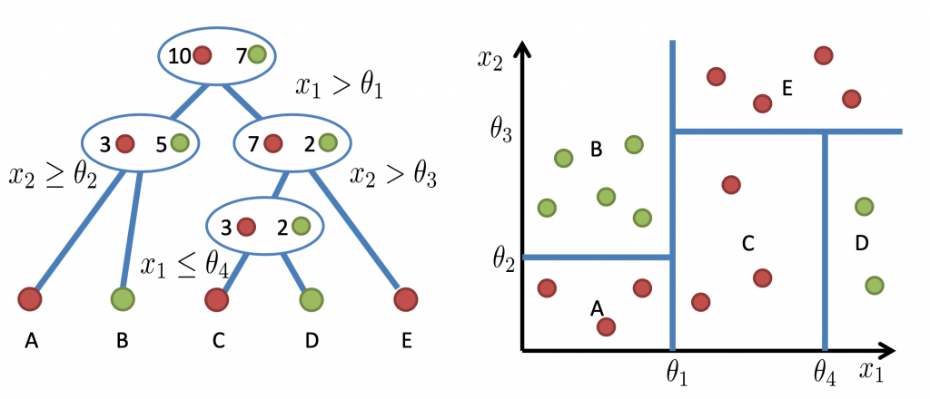
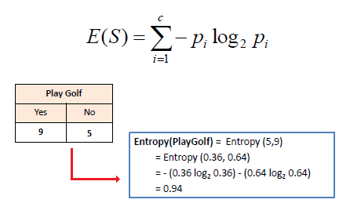
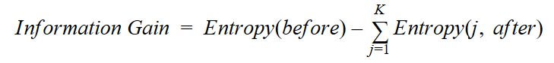
Les arbres de décision

Slide 5

Arbres de décision : limitations
Surapprentissage
Sensibilité aux données d’entrée

Slide 6

Concept
Apprentissage d’ensemble
Le vote de la majorité

Slide 7
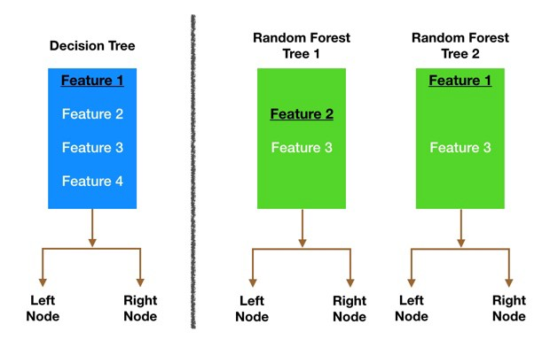
Techniques
Pas tous les attributs sont concernés !

Slide 8
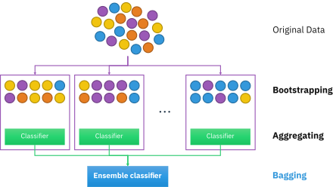
Bagging
Echantillonnage des données
Duplication des données

Slide 9
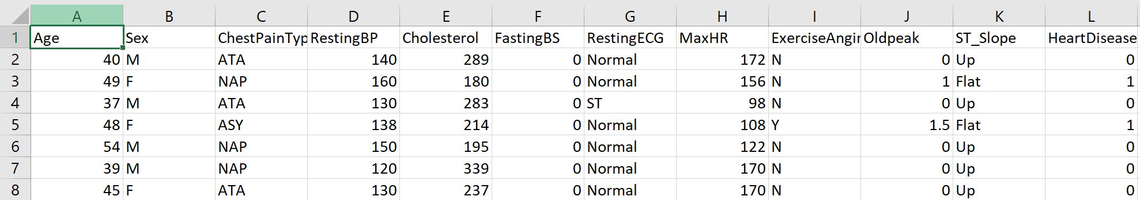
Code : Données
Enregistrements de patients
Classes de prédiction :
A une maladie cardiaque : 1
N’a pas de maladie cardiaque : 0

Slide 10
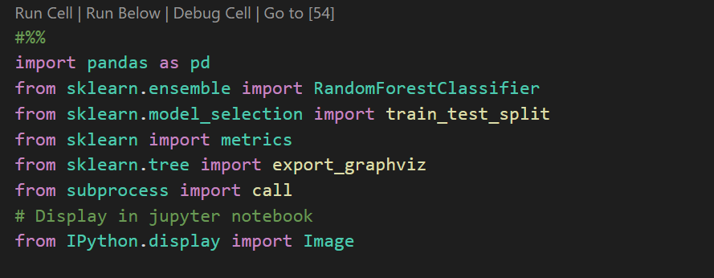
Librairies

Slide 11
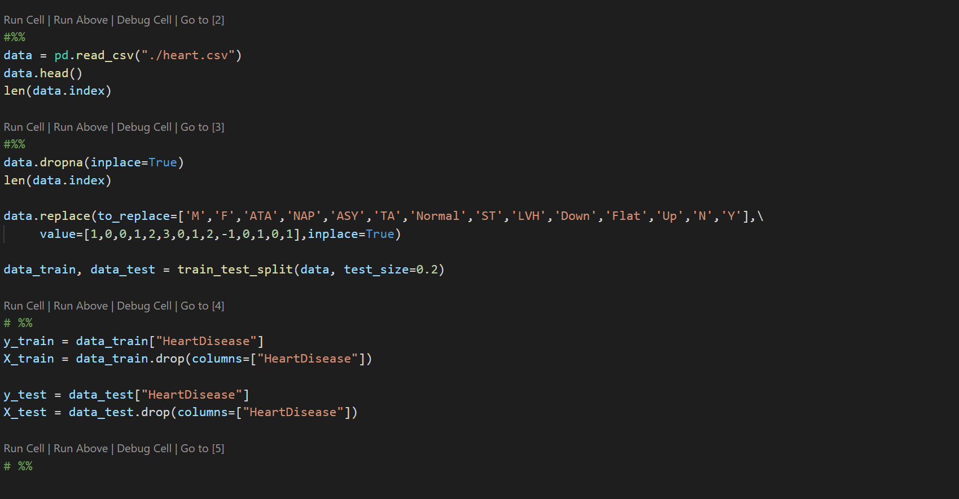
Préparation

Slide 12
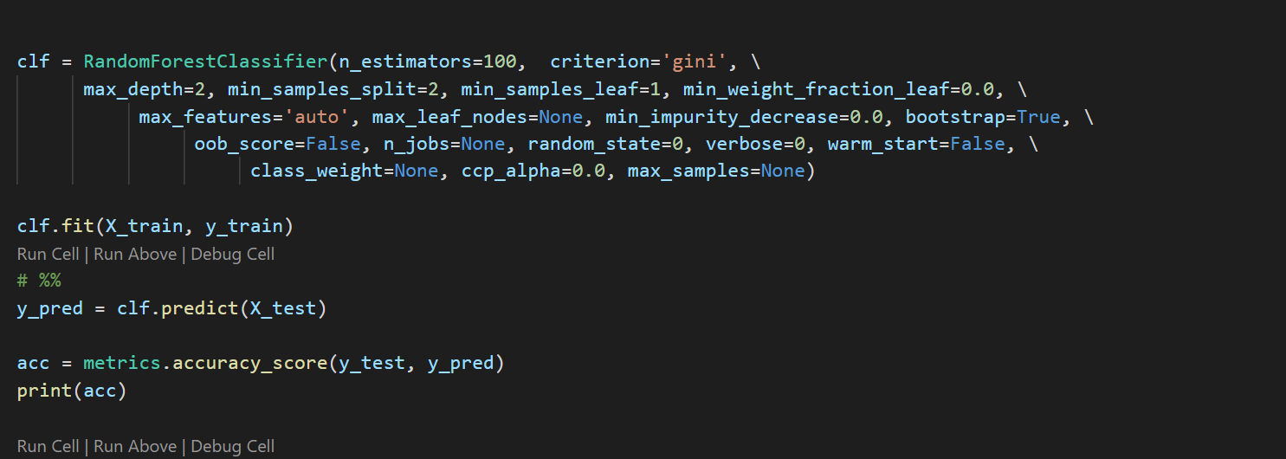
Entrainement et Test

Slide 13
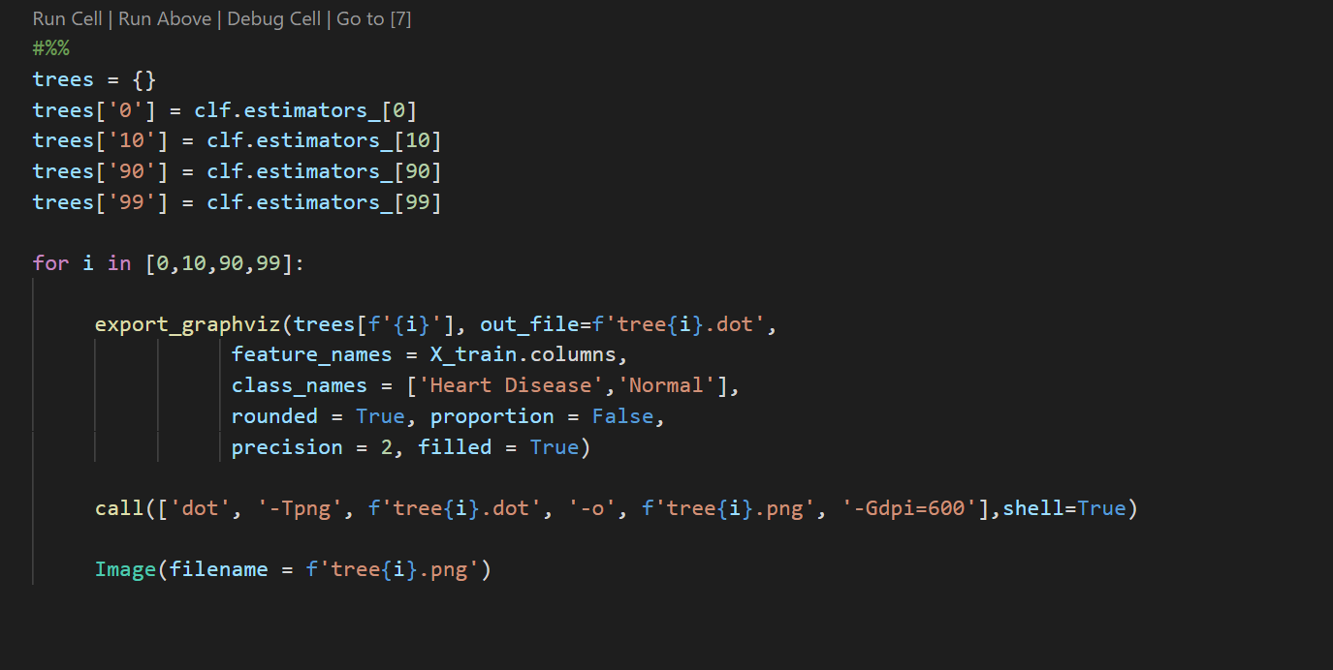
Visualisations

Slide 14
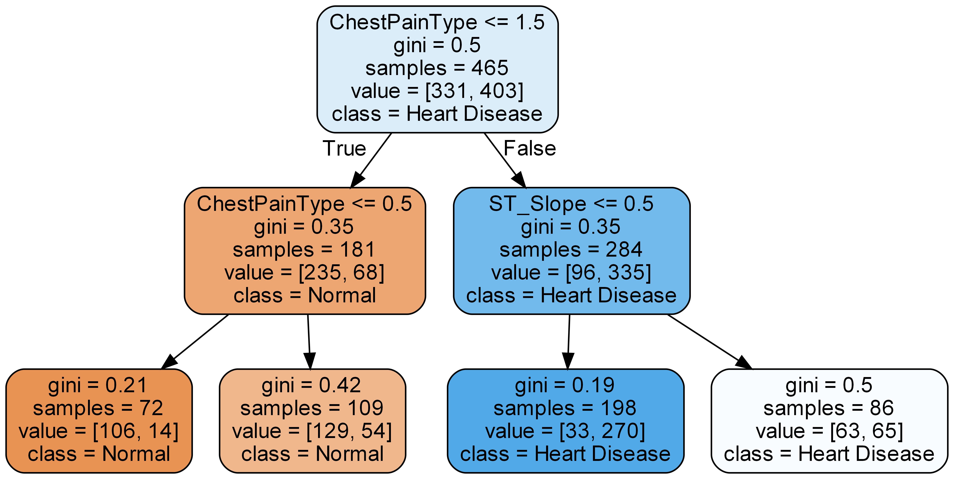
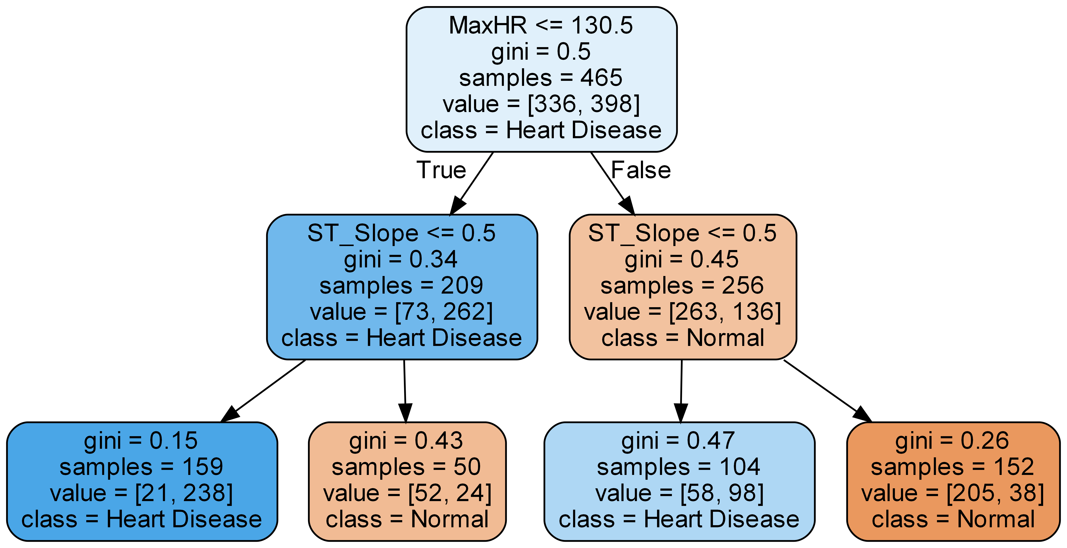
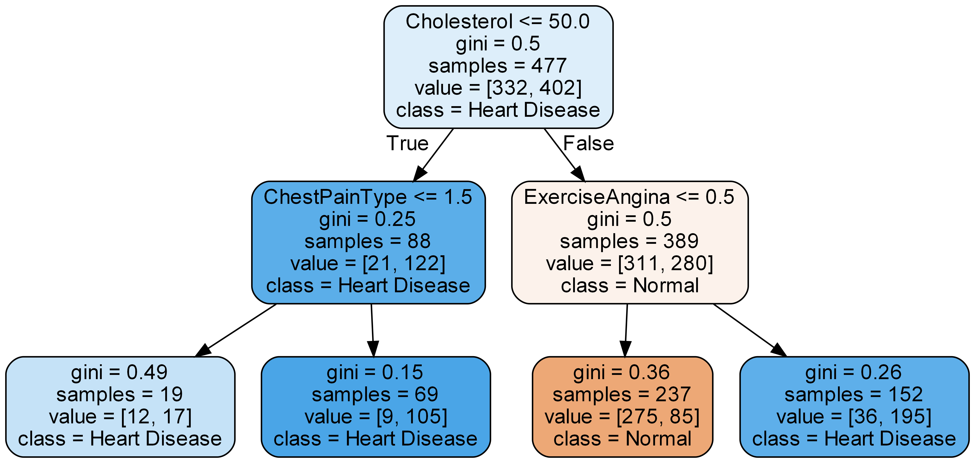
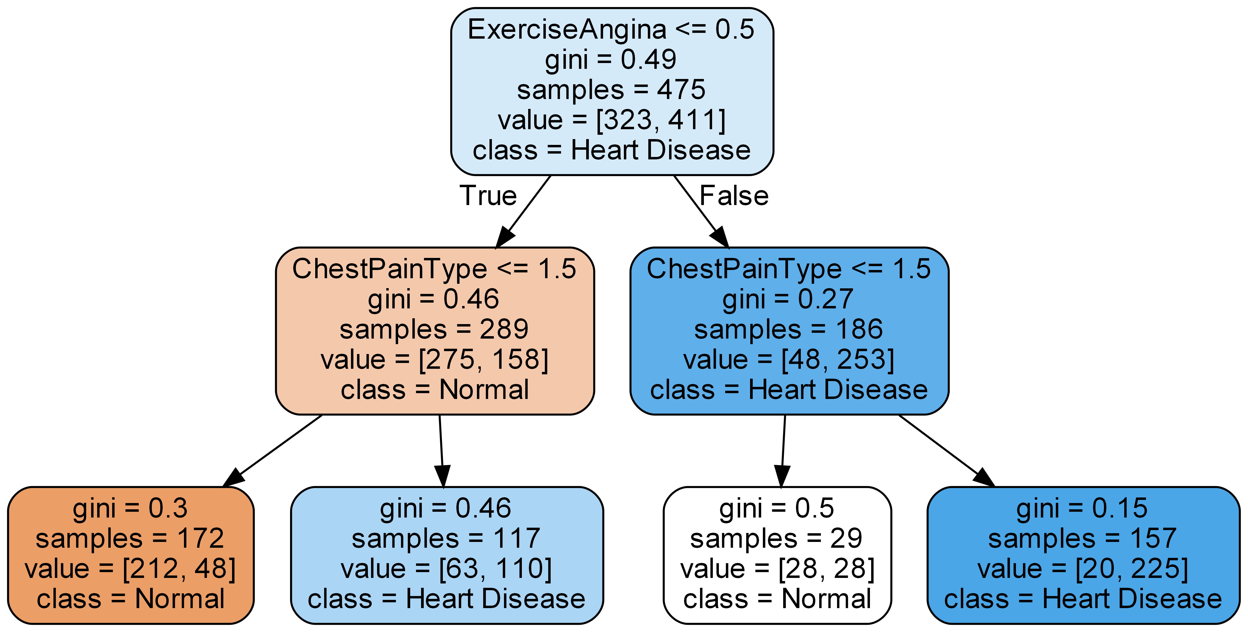

Slide 15



Démo :

Slide 16
Références
[1] https://fr.wikipedia.org/wiki/Sagesse_de_la_foule
[2] https://towardsdatascience.com/understanding-random-forest-58381e0602d2
[3] https://www.kdnuggets.com/2020/01/decision-tree-algorithm-explained.html
[4] https://www.kaggle.com/fedesoriano/heart-failure-prediction
[5] https://scikit-learn.org/stable/modules/generated/sklearn.ensemble.RandomForestClassifier.html
[6] https://towardsdatascience.com/how-to-visualize-a-decision-tree-from-a-random-forest-in-python-using-scikit-learn-38ad2d75f21c

Slide 17

Merci !

